Slide 1
HISTORIAS QUE NOS UNEN PROYECTO DE INTERACCIÓN SOCIAL
Esp. Lilibeth Cetina Hernández
Programa de Humanidades y Lengua Castellana

Slide 2
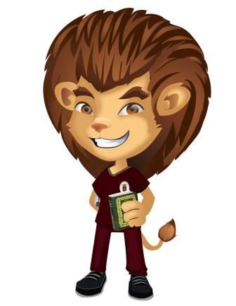
PRESENTACIÓN
La construcción de valores y diálogos en familias es un factor relevante ante la sana convivencia en los hogares cucuteños; las historias que cuentan abuelos y padres a sus nietos e hijos logran la conservación de esas vivencias ancestrales que a su vez permite un proceso de escucha y dignificación en los roles familiares, disminuyendo los conflictos en casa, propiciando el diálogo constante.
A través de un proyecto interdisciplinario el programa de Humanidades y lengua castellana en colaboración con la Institución educativa La divina pastora aplicará una estrategia de tradición oral que une familias e impacta a la comunidad educativa.

Slide 3
OBJETIVO GENERAL
OBJETIVOS ESPECÍFICOS
Diseñar talleres de formación virtual para el rescate de los valores familiares a través de la transmisión oral de los diferentes mitos y leyendas de la comunidad.
Generar espacios de diálogo y unión familiar a partir de las narrativas urbanas
Crear un banco de recursos literarios desde la tradición oral familiar.
Implementar la tradición oral como estrategia para la creación de espacios en la sana convivencia familiar.

Slide 4
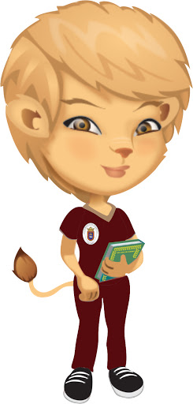
POBLACIÓN A IMPACTAR
La institución educativa
La Divina Pastora
Grados séptimos y octavos de la jornada de la mañana
Familias
80 personas aprx.

Slide 5
PROYECCIÓN: RESULTADOS ESPERADOS
Se espera que el proyecto genere espacios de sana convivencia en los hogares de la institución educativa La Divina Pastora, conservar la tradición oral a través de las historias contadas en familia, compilar las historias tradicionales que identifican este sector de la ciudad y certificar a los participantes que completen los talleres propuestos

Slide 6
Formando líderes para la construcción de un nuevo país en paz

